Slide 1
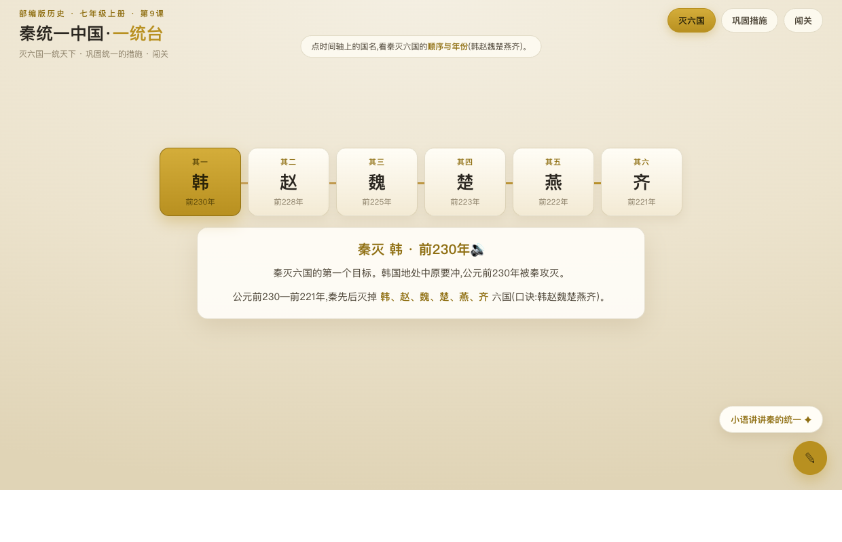
Qin Unifies China · 221 BC
秦统一中国
灭六国一统天下 · 巩固统一的措施
▶ 打开一统台

Slide 2
Lead-in · 导入
谁结束了分裂?
想一想
春秋战国诸侯混战数百年 —— 是谁、在哪一年结束了长期分裂的局面?
今天学
秦王<b>嬴政</b>灭六国、于<b>公元前221年</b>完成统一,建立秦朝。
怎么学
<b>时间轴看灭六国 → 建秦朝 → 卡片梳理巩固措施 → 闯关</b>,脉络清、记得牢。
秦统一中国 · 部编版历史 七年级上册 第9课
P.2

Slide 3
Process · 灭六国
前230—前221年 灭六国
顺序 | 国 | 年份 | 顺序 | 国 | 年份
其一 | 韩 | 公元前230年 | 其四 | 楚 | 公元前223年
其二 | 赵 | 公元前228年 | 其五 | 燕 | 公元前222年
其三 | 魏 | 公元前225年 | 其六 | 齐 | 公元前221年
口诀:韩 → 赵 → 魏 → 楚 → 燕 → 齐。公元前221年灭齐,秦完成统一。
秦统一中国 · 部编版历史 七年级上册 第9课
P.3

Slide 4
How · 建立秦朝
公元前221年 建秦朝
公元前221年 秦王嬴政 完成统一
建立秦朝 · 定都咸阳 · 自称“始皇帝”(秦始皇)
第一个统一的多民族封建国家
顺应历史潮流
秦朝是我国历史上第一个统一的多民族的封建国家
结束长期分裂,符合历史发展趋势与人民愿望
秦统一中国 · 部编版历史 七年级上册 第9课
P.4

Slide 5
演示 · 灭六国
点时间轴,看顺序年份
点国名
前230—前221年
点韩/赵/魏/楚/燕/齐,看灭亡年份。
记顺序
韩赵魏楚燕齐,前230—前221年。
看统一
点到齐:前221年嬴政完成统一。
▶ 一统台 · 灭六国
秦统一中国 · 部编版历史 七年级上册 第9课
P.5

Slide 6
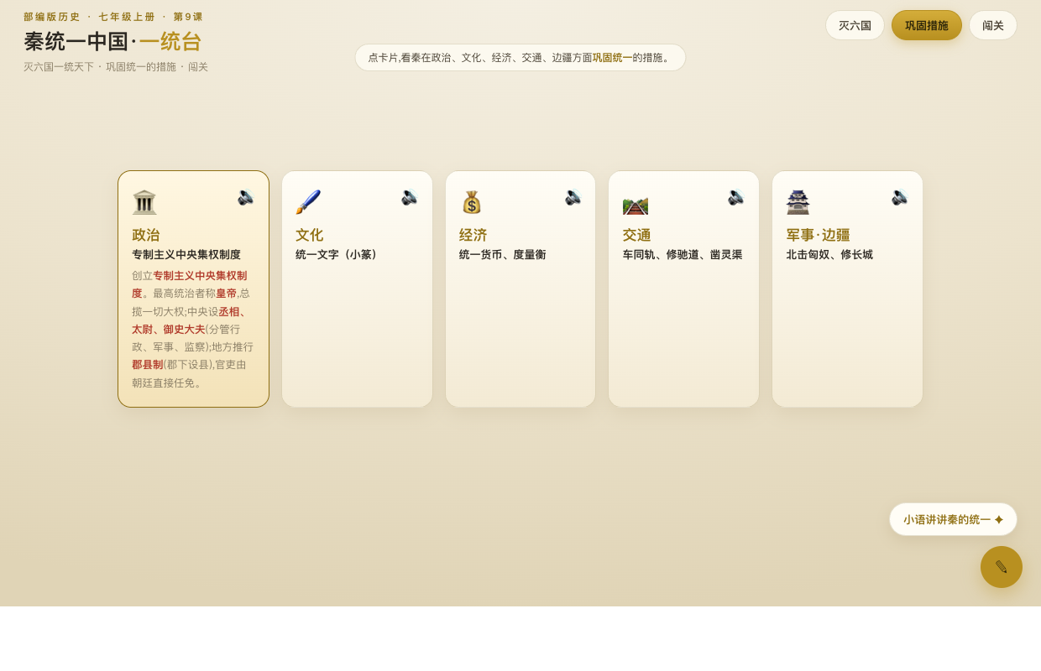
演示 · 巩固措施
点卡片,看巩固措施
分五类
巩固统一
政治/文化/经济/交通/军事边疆。
看要点
中央集权·郡县制·小篆·半两钱…
会归纳
逐项展开,结构化记措施。
▶ 一统台 · 巩固措施
秦统一中国 · 部编版历史 七年级上册 第9课
P.6

Slide 7
Measures · 巩固统一
巩固统一的措施
方面 | 措 施
政治 | 创立专制主义中央集权制度:皇帝总揽大权;中央设丞相、太尉、御史大夫;地方推行郡县制
文化 | 统一文字,把小篆作为全国规范文字(后又用更简便的隶书)
经济 | 统一货币,以圆形方孔半两钱为标准货币;统一度量衡
交通 | 统一车辆和道路的宽度(车同轨),修筑驰道;开凿灵渠沟通湘江和漓江
军事·边疆 | 北击匈奴,修筑长城(西起临洮、东到辽东);开发南疆
秦统一中国 · 部编版历史 七年级上册 第9课
P.7

Slide 8
Summary · 板书
秦统一中国
灭六国:前230—前221年 韩→赵→魏→楚→燕→齐
前221年 嬴政 完成统一,建秦朝,定都咸阳,称“始皇帝”
巩固统一:政治(中央集权·皇帝·三公·郡县制)·文化(小篆)·经济(圆形方孔半两钱·度量衡)·交通(车同轨·驰道·灵渠)·边疆(击匈奴·修长城 临洮↔辽东)
意义:我国历史上第一个统一的多民族的封建国家
▶ 一统台 · 闯关检测
秦统一中国 · 部编版历史 七年级上册 第9课
P.8

Slide 9
Homework · 作业
理脉络,记措施
必做
按时间轴写出秦灭六国的顺序与年份,并写出秦完成统一的时间、人物、都城。
实践
用表格从政治、文化、经济、交通、军事边疆五方面,各写一项秦巩固统一的措施。
挑战
谈一谈:秦统一文字、货币、度量衡对今天的生活有什么深远影响?写一小段话。
秦统一中国 · 部编版历史 七年级上册 第9课
P.9

Slide 10
天下一统
灭六国 · 建秦朝 · 巩固统一,奠定统一多民族国家的基础
秦统一中国 · 部编版历史 七年级上册 第9课
P.10

